Slide 1
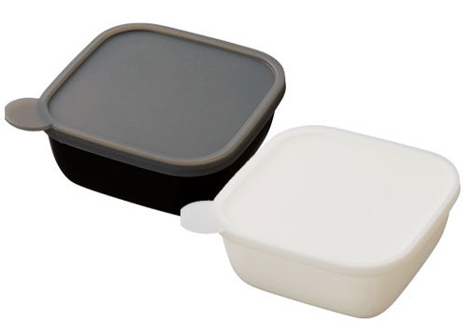
【提案書】
書キ込メル保存容器 400ml
特徴
蓋に油性ボールペンで書き込める上、簡単に洗い落とせて何度でも繰り返し使える、400mlサイズの保存容器。オリジナル名入れは側面に可能で、カラーはブラックとホワイトから選択可能。
納期
納期スペース
仕様
素 材：PP､シリコーンゴム
サイズ： 124×53×124mm （包装形態：OPP袋､紙箱）
容 量：400ml
付属品：取説付(紙箱面)
備 考：ブラック・ホワイト
食品衛生検査済､電子レンジ対応可
お見積
お見積りスペース

Slide 2
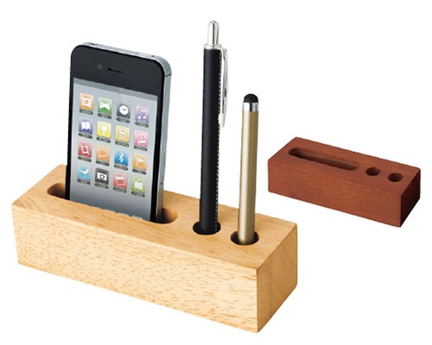
【提案書】
ラバーウッドマルチデスクスタンド
特徴
無機質なデスク上にナチュラルな温もりを与えてくれる、ゴムの木の素材で作られたスマホとペンを並べて立てられるマルチスタンドです。オリジナル名入れも可能ですのでノベルティ用におすすめ。
納期
納期スペース
仕様
素 材：ゴムの木
サイズ：150×40×50mm
付属品：取説付
備 考：ダークウッド・ナチュラルウッド
お見積
お見積りスペース

Slide 3
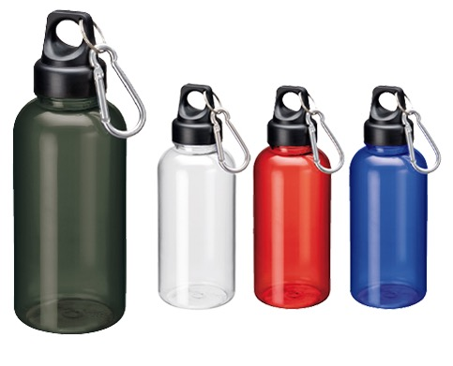
【提案書】
クリアマリンボトル
特徴
スポーツ系やアウトドア系のイベント、もしくはキャンペーンのノベルティグッズとして人気の高い、カラビナ付きのクリアボトル。軽量なため持ち運びも容易ですので二次的な広告効果も期待大！
納期
納期スペース
仕様
素 材：PET､PP､アルミ 他
サイズ：Φ71×198mm
容 量：500ml
機 能：本体耐熱温度60℃
付属品：取説付(紙箱面)
備 考：クリアブルー・クリアレッド・クリア・クリアブラック
食品衛生検査済
お見積
お見積りスペース

Slide 4
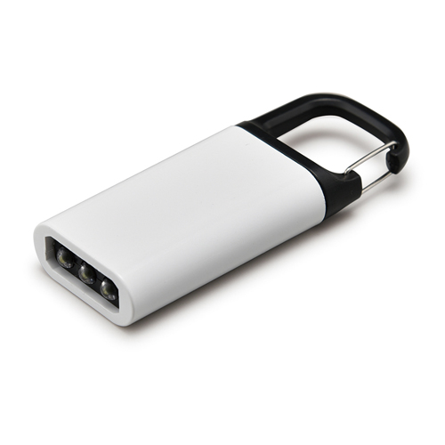
【提案書】
カラビナ付ポケットライト
特徴
バッグやベルトループなどに付けられるカラビナ付きで便利な手のひらサイズのライトです。名入れプリントが可能ですので、オリジナルグッズやノベルティアイテム用としてもおすめです。
納期
納期スペース
仕様
素 材 ： ABS
サイズ ： 32×84×13mm
付属品 ： ボタン電池(CR2032)2ヶ付(モニター)
包 装 ： 箱入 箱サイズ/53×104×20mm
お見積
お見積りスペース

Slide 5
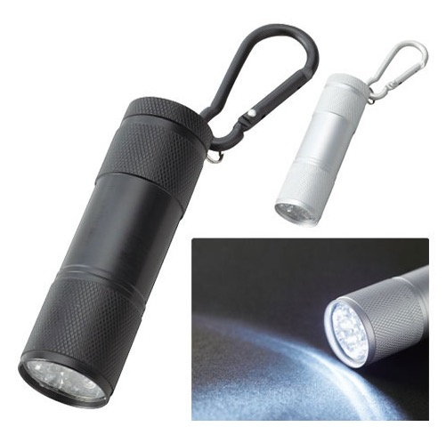
【提案書】
LED9灯カラビナ付ライト
特徴
9灯でとっても明るく照らしてくれますのでキャンプ用にも災害用にもおすすめのLEDライトです。全2色のカラー展開から、オリジナル名入れのデザインに合わせてお選びください。
納期
納期スペース
仕様
素 材：アルミ 他
サイズ：Φ27×142mm（包装形態：エアパッキン､紙箱）
付属品：単4乾電池3本(別売)､取説付(紙箱面) ※商品に電池は含まれません｡
備 考：マットシルバー・マットブラック
お見積
お見積りスペース

Slide 6
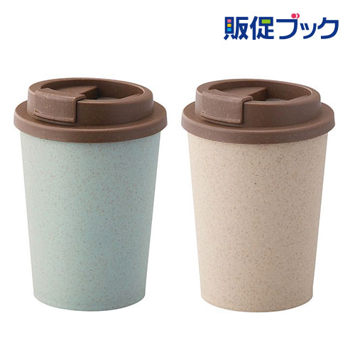
【提案書】
スフィア・バンブーファイバー二重構造タンブラー
特徴
軽量で耐久性も高いバイブーファイバー素材を配合したタンブラー。蓋付き＆二重構造で保冷保温力に優れ、結露もしにくく、熱くて持てないということもないため使いやすいアイテムです。
商品写真
納期
納期スペース
仕様
素 材：ポリプロピレン（バンブーファイバー30％配合）
サイズ：φ95×138mm 箱サイズ145×100×100mm
容 量：340ml
包 装：化粧箱入
お見積
お見積りスペース

Slide 7

【提案書】
エマージェンシーハンマー3
特徴
車内に備えておくといざというときに咄嗟に窓を割って脱出することができる、握りやすくてコンパクトな簡易ハンマーです。オリジナル名入れも可能ですので是非ご活用ください。
納期
納期スペース
仕様
素 材 ： ABS
サイズ ： 182×55×16m
包 装 ： 箱入 箱サイズ/195×63×28mm
お見積
お見積りスペース

Slide 8
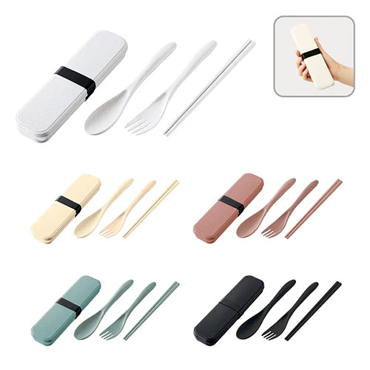
【提案書】
カトラリーセット バンブーファイバー入タイプ(3点)
特徴
スプーン、フォーク、お箸の3点をコンパクトに携帯できる、折りたたみ式のカトラリーセットです。繰り返し使用できるため地球環境に優しく、3色のカラー展開から自由にお選びいただけます。
納期
納期スペース
仕様
素材：PP、バンブーファイバー 他
サイズ：ケース:約W54×H26×D207(mm)、スプーン:組み立て時約W31×H160(mm)、フォーク:約W27×H154(mm)、箸:約185(mm)
付属：取説付き
包装：PP袋
お見積
お見積りスペース

Slide 9
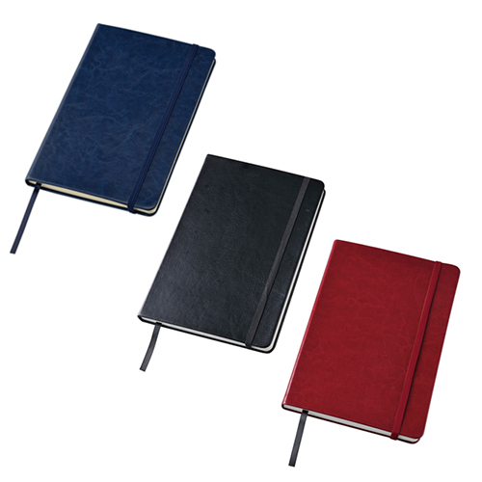
【提案書】
ハードカバーノート A5
特徴
本革のような重厚感のあるハードカバーが印象的で格好良いA5サイズのノートです。型押しでオリジナル名入れも可能です記念品などにも最適。カラー展開はレッド、ブラック、ネイビーの3色。
納期
納期スペース
仕様
素 材 ： PU・紙
サイズ ： 210×143×18mm
包 装 ： ポリ入
備 考 ： ノート96枚
お見積
お見積りスペース

Slide 10
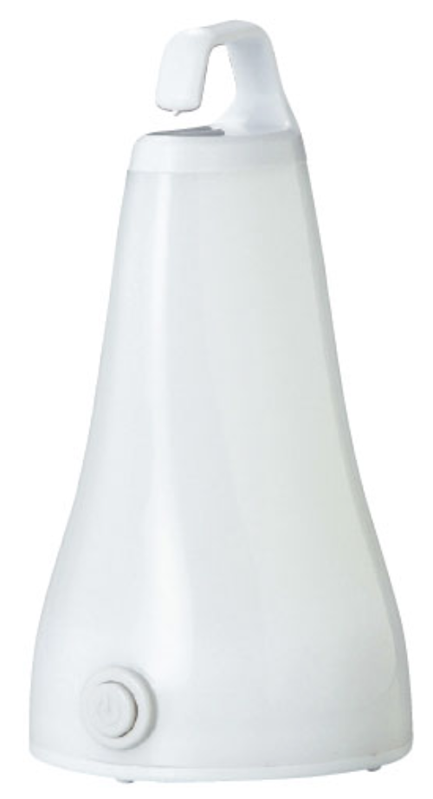
【提案書】
吊るして使える2WAYランタンライト
特徴
側面全体を光らせるランタンとしても、底面を光らせる懐中電灯としても使える、便利でシンプルなデザインのアイテムです。名入れも可能なため、オリジナルグッズ用にも最適です。
納期
納期スペース
仕様
素 材：ポリプロピレン、ポリスチレン
サイズ：φ75×145mm、箱サイズ：150×79×79mm
（包装形態：化粧箱入）
備 考：単四乾電池×3本（別)3369
お見積
お見積りスペース

Slide 11
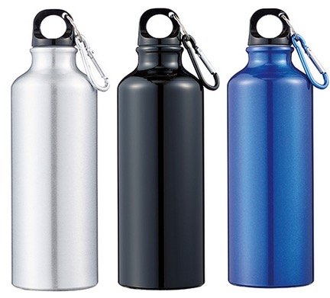
【提案書】
アルミスポーツボトル500(カラビナ付)
特徴
アウトドアやスポーツ系ショップのオリジナルグッズとして、またイベント等でばらまくノベルティアイテムとして人気の高いスポーツボトル。アルミ製のため軽量で丈夫ですので便利に活用可能。
納期
納期スペース
仕様
素 材：アルミ、PP、シリコン
サイズ：φ65×208mm（包装形態：化粧箱：70×70×215mm）
容 量：500ml
重 量：約115g
備 考：シルバー・ブラック・ブルー
お見積
お見積りスペース

Slide 12
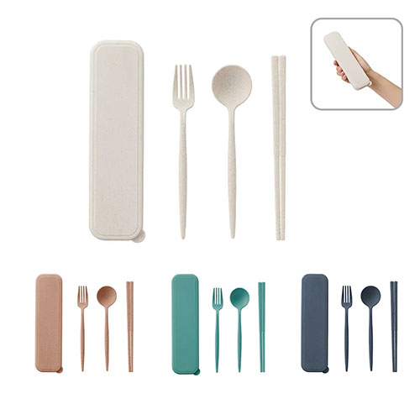
【提案書】
カトラリーセット麦わら入りタイプロング(3点)
特徴
本来破棄される麦わらを配合し、使用するプラスチック量を減らして作られたエコなカトラリーセットです。スプーン・フォーク・箸の3点セットは、可愛いくすみカラー4色からお選びいただけます。
商品写真
納期
納期スペース
仕様
素 材：PP、麦わら 他
サイズ：ケース／約W57×H24×D210（mm） スプーン／約W42×H180（mm） フォーク／約W27×H175（mm） 箸／約H188（mm）
包 装：PP袋
お見積
お見積りスペース

Slide 13
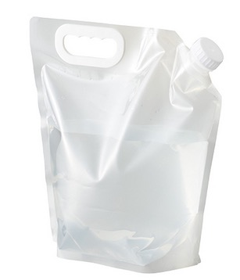
【提案書】
ウォーターバッグ 5L
特徴
折りたたみ式で使わないときはコンパクトに仕舞えるウォーターバッグです。アウトドアイベントなどはもちろん、災害時などにも非常に役立ちますので備えておくと安心。是非ご活用ください。
納期
納期スペース
仕様
素 材：PET、ナイロン、PE 他
サイズ：約310×330×160(mm)
容 量：5L
付属品：取説付
包 装：OPP袋
お見積
お見積りスペース

Slide 14
【提案書】
フェアトレードコットンキャンバスファスナーポーチ(L)
特徴
収納力抜群なLサイズのファスナーポーチです。国際フェアトレード認証ラベル付きで地球環境に優しいアイテムのためSDgs関連のイベントやキャンペーン等にもおすすめです。
納期
納期スペース
仕様
素材：コットン
サイズ ：約200×150×80(mm)
備考：フェアトレードオーガニックコットン使用、取説付
お見積
お見積りスペース

Slide 15
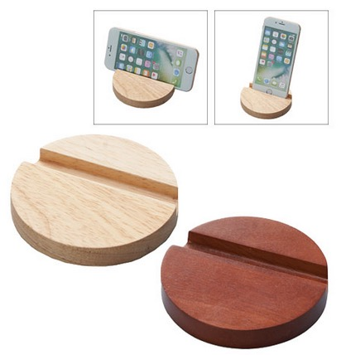
【提案書】
ラバーウッドスタンド ラウンド
特徴
無機質なデスク上にナチュラルな温もりを与えてくれる、ゴムの木の素材で作られたラウンド型のウッドスタンドです。オリジナルデザインの名入れ印刷も可能ですのでノベルティ用におすすめです。
納期
納期スペース
仕様
素 材：ゴムの木
サイズ：φ90×17mm
付属品：取説付
備 考：ダークウッド・ナチュラルウッド
お見積
お見積りスペース

Slide 16
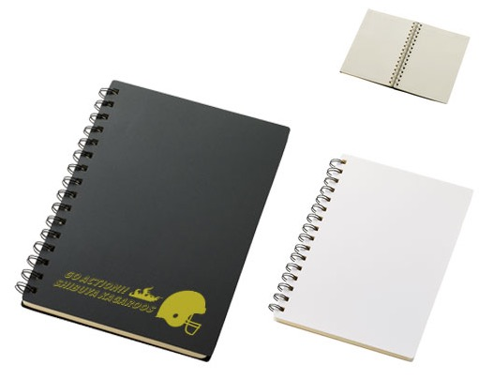
【提案書】
A5リングノート マット
特徴
ブラックとホワイトの2色ラインナップから選べるA5サイズのノートです。どんなデザインにもマッチするシンプルな仕様ですので、ノベルティにも記念用にも幅広くご活用いただけます。
納期
納期スペース
仕様
素 材：紙(約70枚)､PP 他
サイズ：152×211×12mm（包装形態：OPP袋）
備 考：ブラック・ホワイト
お見積
お見積りスペース

Slide 17
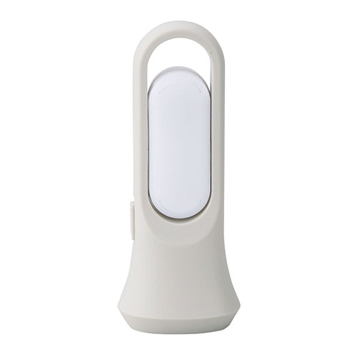
【提案書】
2WAYルーム＆トーチライト
特徴
角度調整できるスタンドとして、吊り下げるトーチとして、さらに懐中電灯としても利用できる便利なライトです。非常用としても優秀なため、防災イベント等の特典用などにもおすすめ。
納期
納期スペース
仕様
素材：ポリプロピレン、ポリスチレン
サイズ：190×76×58mm箱サイズ198×81×62mm
包装：化粧箱入
備考：名入れ可能 単三乾電池×2本（別）
お見積
お見積りスペース

Slide 18
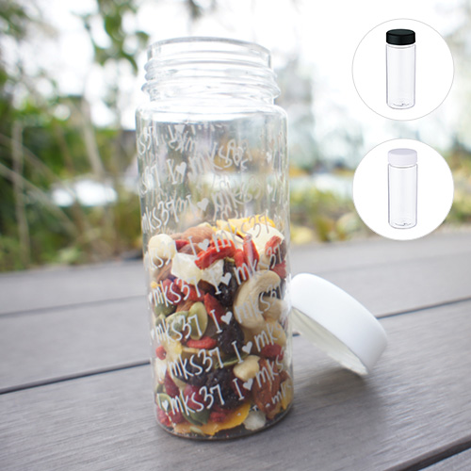
【提案書】
スリムクリアボトル(S)
特徴
スポーツ系・アウトドア系から飲食系まで、幅広い業種のノベルティグッズとして活用される人気のクリアボトルSサイズです。カラー展開も豊富ですので名入れデザインに合わせてお選び下さい。
納期
納期スペース
仕様
素 材： PET､PP
サイズ：φ58×150mm
容 量：300ml
機 能：本体耐熱温度60℃
付属品：取説付(紙箱面)
備 考：食品衛生検査済 ブラック・ピンク・ホワイト
お見積
お見積りスペース

Slide 19
【提案書】
ポータブル&スタンドファン
特徴
屋外で手に持って使っても、デスク上で立てて置いても使える便利なファンです。乾電池式のため充電する手間いらずがポイント。夏場の屋外イベントのノベルティ用などに是非ご活用ください。
納期
納期スペース
仕様
素 材：AS、PC 他
サイズ：73×148×22mm（包装形態：エアパッキン､紙箱）
付属品：取説付(紙箱面)
備 考：単4乾電池×3本(別売)
お見積
お見積りスペース

Slide 20
【提案書】
アルミマウンテンボトル 400ml
特徴
軽量かつ耐久性に優れたアルミ素材の400mlボトルです。カラビナ付きでベルトループやバッグ等にも取り付けられるため、アウトドアイベントなどのノベルティグッズとしても人気です。
納期
納期スペース
仕様
素 材：アルミ､PP､スチール 他
サイズ：Φ65×178mm
容 量：400ml
付属品：取説付(紙箱面)
備 考：食品衛生検査済
マットシルバー・マットブラック・マットホワイト
お見積
お見積りスペース

Slide 21
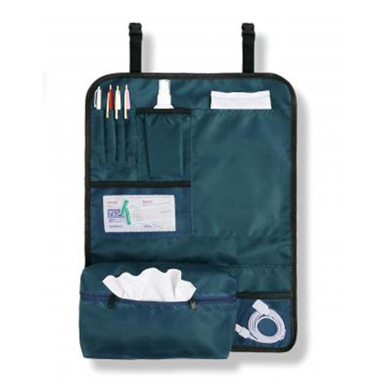
【提案書】
便利なハンギングポケット
特徴
室内の壁はもちろん、車のシート背面やアウトドアチェアなどにも取り付けられる、大小10のポケット付きハンギングアイテム。イベント等の景品や特典用にもおすすめです。
納期
納期スペース
仕様
素材：ポリエステル・ポリアセタール・ゴム
サイズ：約37.5×50cm(ループ部分含まず)
重量：132g
包装：ポリ袋入り
お見積
お見積りスペース

Slide 22
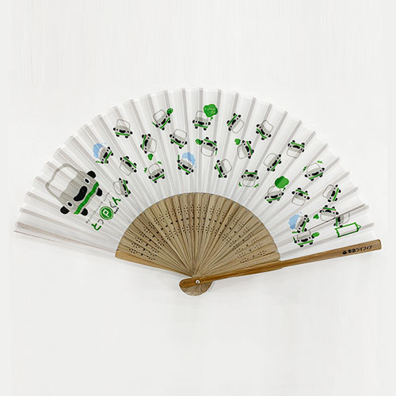
【提案書】
オリジナル扇子（布）
特徴
布貼りの扇面の片面にインクジェットでフルカラーのプリントが可能です。他とは違う、個性的な見た目で独自性の高いノベルティ用オリジナル扇子を作りたい方にオススメです。
商品写
納期
納期スペース
仕様
素材：ポリエステル・竹（白・茶・黒）
サイズ：7寸30間
備考：印刷：片面インクジェット
お見積
お見積りスペース

Slide 23
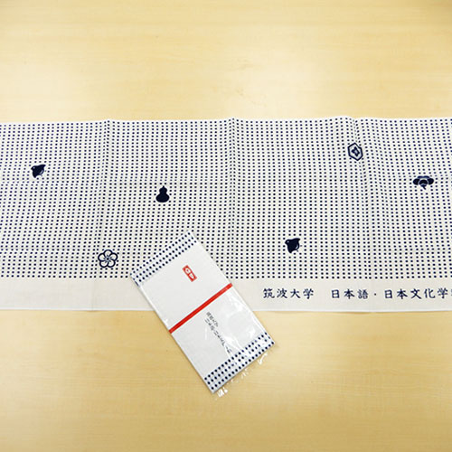
【提案書】
オリジナル手ぬぐい（反応染め）
特徴
綿100%素材で柔らかい風合いの本格的な反応染め手ぬぐい。インクがしっかり生地を通り抜けるので、裏も表も同じ様にキレイなプリントに仕上ります。展示会やイベントノベルティに人気です。
商品写
納期
納期スペース
仕様
素材：綿
サイズ：約900×340mm程度
備考：印刷：反応染め １色 塗り50％以内
お見積
お見積りスペース

Slide 24
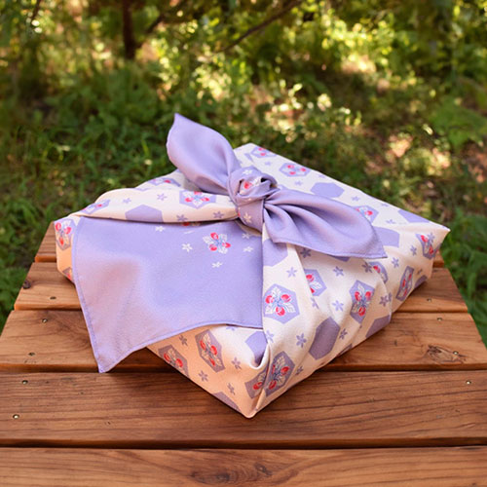
【提案書】
オリジナル風呂敷（中）
特徴
物を包んで持ち運んだり収納したりと、多用途で繰り返し使える風呂敷は、環境に優しいエコアイテムとして再び注目が集まっています。名入れをすれば、ノベルティにも物販品にも活用できます。
商品写
納期
納期スペース
仕様
素材：ポリエステル
サイズ：W600×H600㎜程度
包装：個別袋入れ
備考：印刷：昇華転写
お見積
お見積りスペース

Slide 25
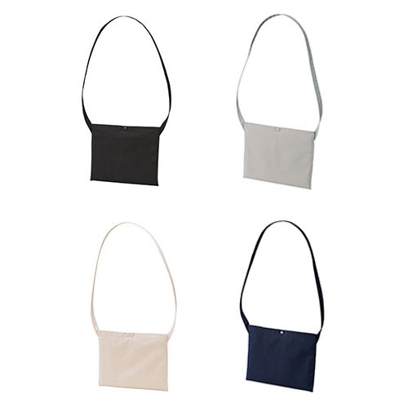
【提案書】
レギュラーキャンバス サコッシュ
特徴
カジュアルでナチュラルな印象を与えるキャンバス素材がオシャレな、すっきりシンプルなサコッシュです。カラー展開も全5色と豊富で、ノベルティやショッパー用などにもおすすめ。
納期
納期スペース
仕様
カラー展開：全5色
素材：綿100％（キャンバス）280g/平方メートル 8.3oz/yd2
サイズ：横300×縦230mm、持ち手の長さ1050mm
容量：0.7L
お見積
お見積りスペース

Slide 26
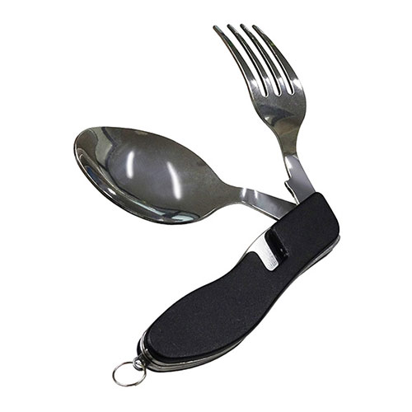
【提案書】
フォールディングカトラリー
特徴
スプーンとフォークを一体型にして纏めて持ち歩くことができるカトラリーセットです。アウトドア系イベントやキャンペーンの特典用やノベルティ用としておすすめです。是非ご活用ください。
納期
納期スペース
仕様
素 材 ： ステンレス・アルミ
サイズ ： 収納時:106×39×30mm/使用時:フォーク177mm・スプーン185m
包 装 ： 化粧箱入
お見積
お見積りスペース

Slide 27
【提案書】
メタリス 真空ステンレスボトル220ml
特徴
高級感のあるメタリックカラーが特徴の、少し大きめサイズの220mlでおしゃれな真空構造のスリムボトル。暖かい飲み物も、冷たい飲み物も温度をキープして、美味しさを長持ちさせます。
納期
納期スペース
仕様
素 材 : ステンレス・PP・シリコン
サ イ ズ : φ48×188mm
包 装 : 化粧箱
容 量 : 220ml
備 考 : 真空構造
お見積
お見積りスペース

Slide 28
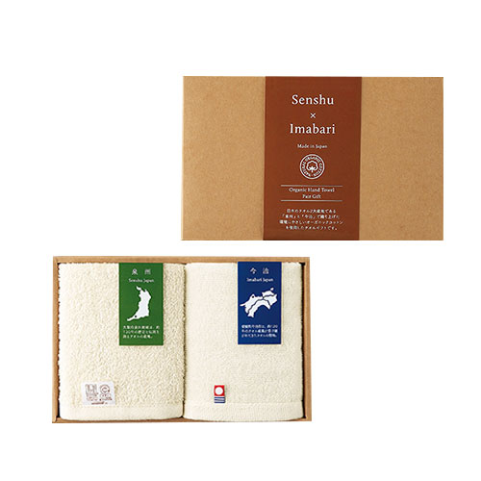
【提案書】
泉州・今治オーガニックハンドタオルペアギフト
特徴
今治と泉州、日本のタオル2大産地で織り上げた、地球環境にやさしいオーガニックコットンを使用したハンドタオルのペアギフトセット。贈答用にぴったりな化粧箱に収納されています。
商品写
納期
納期スペース
仕様
素材：綿(パイル部分のみオーガニックコットン使用)
サイズ：約330×340mm箱サイズ40×245×155mm
包装 ：化粧箱入
お見積
お見積りスペース

Slide 29
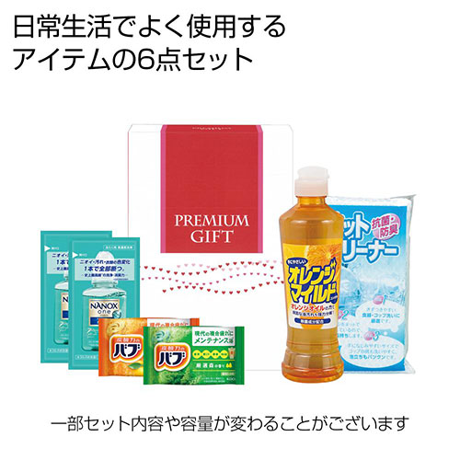


【提案書】
バラエティアイテム6点セット
特徴
シンプルでスタイリッシュな化粧箱入りの、キッチン・バスルームまわりで必要不可欠なアイテムを詰め合わせたバラエティアイテム6点セット。抽選会の景品用などにもおすすめ。
納期
納期スペース
仕様
包装：化粧箱入り
備考：<セット内容> ・オレンジマイルドコンパクト270ml×1 ・ライオン NANOX one PRO10g×2 ・花王 バブ(ゆずの香り)×1 ・花王 バブ(森の香り)×1 ・ネットクリーナー×1
お見積
お見積りスペース

Slide 30
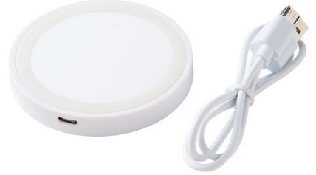
【提案書】
置いて充電ワイヤレスチャージャー
特徴
この上に置くだけでスマートフォンの充電が可能な、最新式のワイヤレス充電器です。オリジナルデザインの名入れは天面に可能ですので、高いプロモーション効果が期待できます。
納期
納期スペース
仕様
素 材：ABS
サイズ：φ70×10mm（包装形態：化粧箱：100×20×100mm）
容 量：□
重 量：約53g
機 能：入力：DC5V/1.5A、出力：5V/1A
付属品：USBコード
お見積
お見積りスペース

Slide 31
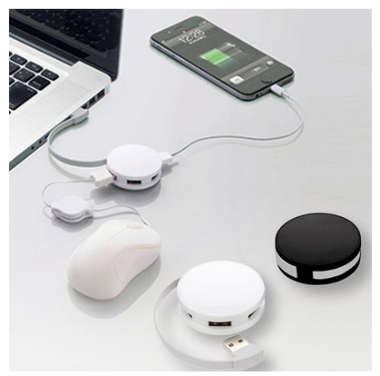
【提案書】
USBハブ ラウンド
特徴
まん丸な形状が可愛らしく持ち運びも容易なUSBハブ。ポートが4口あるためとても便利に利用できます。カラー展開はホワイトとブラックの2色。名入れデザインに合わせてお選びください。
納期
納期スペース
仕様
素 材： ABS 他
サイズ：本体/Φ52×18mm コード長/約125mm
機 能：USB2.0規格
付属品：取説付
備 考：ブラック・ホワイト
お見積
お見積りスペース

Slide 32
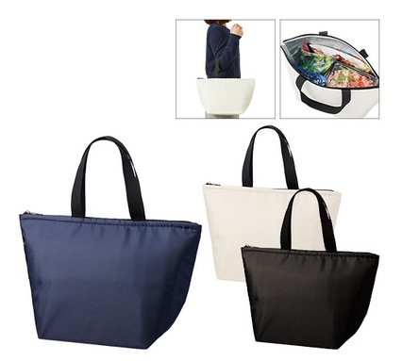
【提案書】
保冷ベーシックトート（Ｍ）
特徴
マチを広めにとってある作りですので、平らなお弁当箱もそのまま入れられる大変便利な保冷ベーシックトートMサイズです。カラーバリエーションは3色ですのでお好みでお選びください。
納期
納期スペース
仕様
素 材：ポリエステル 他
サイズ：本体/約400×250×180mm・持ち手/約25×400mm
容 量：約9L
付属品：取説付
備 考：ネイビー・ブラック・アイボリー
お見積
お見積りスペース

